Slide 1
캡스톤 디자인
회사 근무 관리 시스템
발표자 김경민
Notes:
http://minheeblog.tistory.com/category/PPT

Slide 2



“ ”
Shiftee
통합 근태관리 솔루션, 시프티 최적의 인력운영 환경을 완성합니다
Notes:
http://minheeblog.tistory.com/category/PPT

Slide 3
[ 주 요 기 능 ]
스케줄러
출퇴근기록
휴가관리
복잡한 관리 조직을 지원하며 규모에 맞는 간편한 근태관리 경험을 제공
직원의 근태관리에 필요한 모든 것을 제공
일반휴가, 연차휴가, 보상휴가, 휴일대체 등 모든 유형의 휴가를 관리
Notes:
http://minheeblog.tistory.com/category/PPT

Slide 4
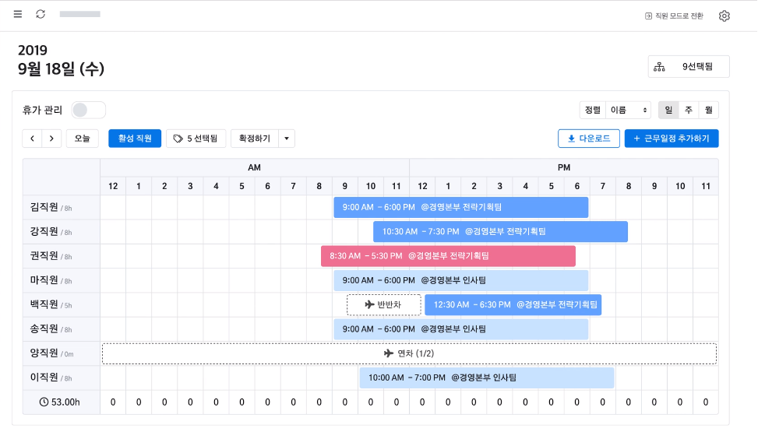
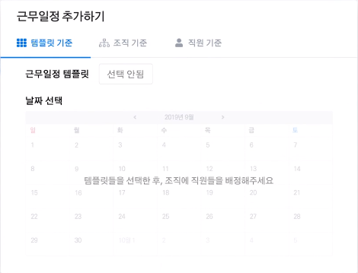
스케줄러 기능 화면
Notes:
http://minheeblog.tistory.com/category/PPT

Slide 5
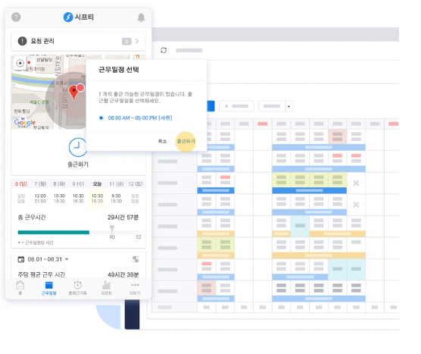
출퇴근기록 기능 화면
Notes:
http://minheeblog.tistory.com/category/PPT

Slide 6
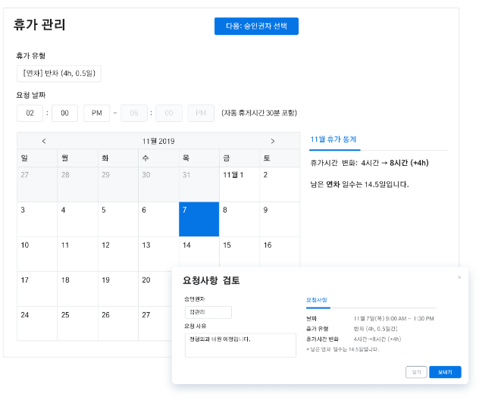
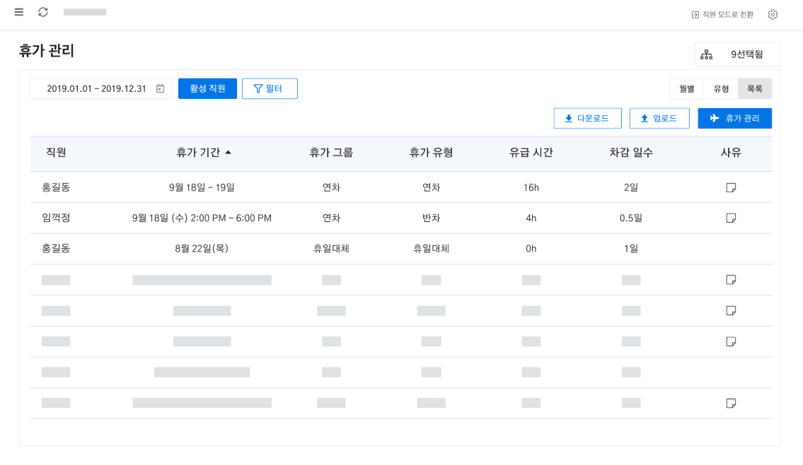
휴가관리 기능 화면
Notes:
http://minheeblog.tistory.com/category/PPT

Slide 7
감사합니다
발표자 김경민
Notes:
http://minheeblog.tistory.com/category/PPT

